Slide 1
Majetkové daně
Michal Radvan

Slide 2
Definice majetkových daní
Přímé daně
Vyměřované na základě majetku (in rem)
Adresné daně
MAJETEK – soubor penězi ocenitelných hodnot vázaných k určitému subjektu
PODÍL MAJETKOVÝCH DANÍ
  Na HDP: 0,5 %
  Na celkových daňových výnosech: 1,3 %

Slide 3
Majetkové daně se vztahují na…
  Majetek movitý (SilD, poplatek ze psů, DědD, DarD, koncesionářské poplatky)
  Majetek nemovitý (DZNV, DNNV, DědD, DarD)
Majetkovým daním podléhá…
  Držba majetku (DZNV, DSil, poplatek ze psů, koncesionářské poplatky)
  Nabytí majetku (DNNV, DědD, DarD)

Slide 4
Daně z čistého bohatství
Sbírky, cenné papíry, životní pojistky, goodwill, autorská práva, patenty
Problematické měření hodnoty
Problematická kontrola

Slide 5
Majetkové daně
Daň z nabytí
nemovitých
věcí
Daň z
nemovitých
věcí
Daň silniční

Slide 6
Daně z majetku
a bohatství
Placené nepravidelně
Z kapitálových
transferů
Pozůstalostní
/ dědická
Darovací
Z kapitálových
transakcí
Z kapitálových
výnosů
Placené pravidelně
Z čisté
hodnoty majetku
Z nemovitostí
Silniční

Slide 7
Majetkové daně jako druhé a další zdanění
Daň důchodová
Daň z nabytí nemovitých věcí
Daň z nemovitých věcí

Slide 8
Daň z nemovitých věcí
Zákon č. 338/1992 Sb., ve znění pozdějších předpisů
Daň z pozemků
Daň ze staveb
Daň z jednotek
    Daň z bytů
    Daň ze samostatných nebytových prostorů

Slide 9
Hlavní problémy regulace DzNV de lage lata
Nízký výnos DzNV
Základ DzNV
Správce DzNV
Informovanost obcí o daňových dlužnících
9

Slide 10
Podíl DzNem na celkových příjmech místních rozpočtů a HDP (2007)
Zdroj: Peter Chrenko: Fiskální význam daně z nemovitostí (Seminář „Budoucnost daně z nemovitostí: zvýšit nebo zrušit?“, CEVRO, 18.2.2010)
10

Slide 11
Daňové příjmy obcí v ČR (2008)
Zdroj: Peter Chrenko: Fiskální význam daně z nemovitostí (Seminář „Budoucnost daně z nemovitostí: zvýšit nebo zrušit?“, CEVRO, 18.2.2010)
11

Slide 12
Zvýšení daně je nepopulární, ale …
… je třeba jej vysvětlit:
  Z výnosu je hrazen úklid chodníků a komunikace
  Z výnosu jsou hrazeny náklady na veřejné osvětlení
  Obec vybudovala kanalizaci a vodovod
  Obec uhradila náklady spojené s plynofikací
  Obec zajišťuje ochranu majetku (městská policie)
  Z výnosu je dotována školka
  Z výnosu je dotována hromadná doprava
  Atd.

Slide 13
Vliv (N)OZ
NOZ se vrací k římskoprávním tradicím a k evropskému standardu založenému na superficiální zásadě
Za nemovité věci považuje vedle dalších věcí především pozemky
Stavby jsou součástí pozemků, s výjimkou staveb dočasných

Slide 14
S ohledem na historické oddělení pozemků a staveb, na často odlišné stanovení vlastníka, není možné, aby bylo uplatnění zásady superficies solo cedit absolutní a aby se všechny stavby staly okamžikem účinnosti nového občanského zákoníku automaticky součástí pozemků, na nichž stojí
Ze zákona se stavby stanou součástí pozemků pouze za předpokladu totožného vlastníka
V ostatních případech zůstává stavba i nadále nemovitou věcí a okamžik sloučení bude odložen až do doby, než vlastník pozemku získá vlastnické právo ke stavbě
Vlastník pozemku, na němž je zřízena stavba, má ke stavbě předkupní právo a stejně tak má předkupní právo k pozemku i vlastník stavby

Slide 15
Daň z pozemků – předmět daně
Pozemky v ČR
Využití katastru nemovitostí
  Zemědělské pozemky
  Trvalé travní porosty
  Lesní pozemky - hospodářské lesy
  Zastavěné plochy a nádvoří
  Stavební pozemky
  Zpevněné plochy – tzv. plošné stavby: pozemek nebo jeho část, jehož povrch je zpevněn stavbou podle stavebního zákona bez svislé nosné konstrukce (vč. vlečky)
  Ostatní plochy
Katastr vs. realita – judikatura NSS

Slide 16
Daň z pozemků – negativní vymezení předmětu daně
pozemky zastavěné stavbami v rozsahu zastavěné plochy, resp. pozemky, které jsou součástí jednotky, a pozemky ve spoluvlastnictví všech vlastníků jednotek v domě užívané společně s těmito jednotkami
lesní pozemky, na nichž se nacházejí lesy ochranné a lesy zvláštního určení,
vodní plochy
pozemky určené pro obranu státu

Slide 17
Daň z pozemků – poplatníci daně
Vlastník
    otázka způsobilosti jednat před správcem daně
Stát – organizační složka státu, státní organizace
Nájemce
    pozemky evidované v katastru nemovitostí zjednodušeným způsobem,
    pozemky obhospodařované Správou státních hmotných rezerv,
    pozemky převedené na základě rozhodnutí o privatizaci na Ministerstvo financí
Uživatel
    pokud vlastník pozemku není znám
    s pozemkem hospodaří Státní pozemkový úřad nebo ÚZSVM
Společný zmocněnec / zástupce
    spoluvlastnictví pozemku patřícího k bytu
    možnosti platit za spoluvlastnický podíl, není možné pro pozemky evidované zjednodušeným způsobem

Slide 18
Daň z pozemků - osvobození
vlastnictví státu a ÚSC,
diplomatické důvody
obecně prospěšné účely – církve, o.p.s, školy, muzea, galerie, nadace apod., veřejná doprava
životní prostředí, např. remízky, meze, pozemky po rekultivaci (5, resp. 25 let)
hřbitovy
častá podmínka nevyužívání pozemků k podnikatelské činnosti a pronájmu
v některých případech je třeba uplatnit nárok na osvobození v daňovém přiznání

Slide 19
Daň z pozemků - osvobození
Osvobození nemovitostí v případě mimořádných událostí (OZV, OOP)
    Obce mohou při řešení důsledků mimořádných událostí (živelních pohrom) zcela nebo částečně (procentem) osvobodit od daně z nemovitostí na svém území nemovitosti dotčené mimořádnou událostí (živelní pohromou), a to nejdéle na dobu pěti let
    V případě živelní pohromy si obce nemohou dovolit přijít o výnos daně z nemovitostí
    Je obtížné stanovit, které nemovitosti byly živelní pohromou skutečně zasaženy (např. byt v prvním patře byl vytopen povodní, kdežto byt ve čtvrtém patře zůstal bez následků)
Osvobození některých zemědělských pozemků (OZV)
    Zemědělské pozemky
    Malé obce, které mají na svém katastrálním území velké množství pozemků tohoto druhu, si nemohou dovolit ztratit jeden z relativně významných příjmů svých rozpočtů a ve velkých městech nenajdeme příliš zemědělských pozemků
Osvobození ostatních ploch (OZV)
    Neplodná půda, zamokřená plocha, mez, stráň, zeleň, jiná plocha

Slide 20
Daň z pozemků - osvobození
Formou OZV, nejdéle na dobu 5 let pozemky ve vládou schválené zvýhodněné průmyslové zóně podle zákona upravujícího investiční pobídky pořízené pro účely realizace investiční akce, pro kterou je vydáno rozhodnutí o příslibu investiční pobídky ve formě osvobození od daně z nemovitých věcí, jestliže obec zcela nebo částečně (procentem) osvobodí pozemky ve zvýhodněné průmyslové zóně obecně závaznou vyhláškou; uvede parcelní čísla a katastrální území

Slide 21
Daň z pozemků – základ daně
Jednotkový (negativní vymezení) - výměra pozemku v m2 zjištěná k 1. lednu zdaňovacího období
Ad valorem
    lesy - cena pozemku zjištěná podle platných cenových předpisů k 1. lednu zdaňovacího období nebo součin skutečné výměry pozemku v m2 a částky 3,80 Kč
    zemědělská půda - cena pozemku zjištěná násobením skutečné výměry pozemku v m2 průměrnou cenou půdy stanovenou na 1 m2 ve vyhlášce MZ

Slide 22
Uvažovaná úprava základu daně z pozemků
Jednotkový základ daně (m²) → hodnotový základ daně (Kč)
Uvažované zdanění pozemků ad valorem ve formě map daňových základů
Grafická část vychází z katastrálních map; média
Textová část doplňuje část grafickou a podává vysvětlení
Mapy si sestavují samy obce

Slide 23
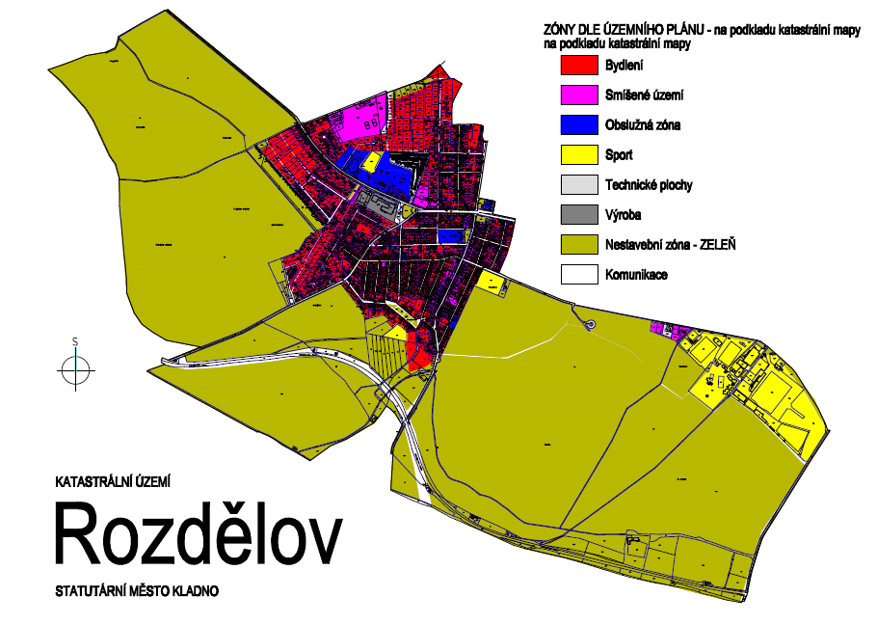
Pilotní projekt
Zdroj: Alena Holmes: Daň z nemovitostí – Hledáme přijatelná řešení (Seminář „Budoucnost daně z nemovitostí: zvýšit nebo zrušit?“, CEVRO, 18.2.2010)
23

Slide 24
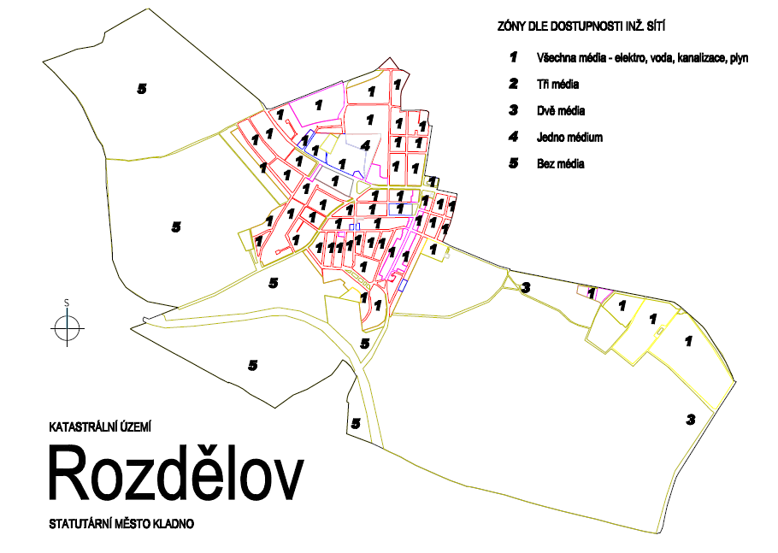
Pilotní projekt
Zdroj: Alena Holmes: Daň z nemovitostí – Hledáme přijatelná řešení (Seminář „Budoucnost daně z nemovitostí: zvýšit nebo zrušit?“, CEVRO, 18.2.2010)
24

Slide 25
Zhodnocení
Spravedlivější systém
Nové možnosti pro obce a jejich vlastní daňové příjmy
Administrativní (a finanční) náročnost
Aktualizace
Odvolání proti stanovení základu daně
Nízkopříjmové, ale majetkově bohaté skupiny poplatníků
Regulace nájemného (při zdanění staveb ad valorem)

Slide 26
Daň z pozemků – sazba daně
Procentní v případě základu daně stanoveného podle hodnoty
Pevná v případě základu daně stanoveného podle výměry

Slide 27
Daň z pozemků – výpočet daně
Orná půda, chmelnice, vinice, zahrady, sady:
m² x cena pozemku x 1,35 % x MK
Trvalé travní porosty:
m² x cena pozemku x 0,45 % x IK x MK
Lesy:
m² x 3,80 Kč x 0,45 x IK x MK % nebo ocenění x 0,45 % x IK x MK
Stavební pozemky:
m² x 3,50 Kč x polohová renta x IK x MK
Nevyužité ostatní plochy:
m² x 0,08 Kč x IK x MK
Ostatní plochy:
m² x 0,35 Kč x IK x MK

Slide 28
Sazba daně – plošné stavby
zpevněné plochy pozemků užívané k podnikatelské činnosti nebo v souvislosti s ní sloužících pro
    zemědělskou prvovýrobu, lesní a vodní hospodářství 1,80 Kč (m² x 1,80 Kč x IK x MK)
    průmysl, stavebnictví, dopravu, energetiku, ostatní zemědělskou výrobu a ostatní podnikatelskou činnost 9,00 Kč (m² x 9,00 Kč x IK x MK)

Slide 29
Koeficienty
polohová renta – koeficient podle počtu obyvatel v hodnotě 1,0 – 4,5, který může být obecně závaznou vyhláškou snížen či zvýšen; funkce fiskální, v případě stavebních pozemků pak rovněž funkce regulační
místní koeficient – koeficient v hodnotě 0,5-5,0, který je zaveden obecně závaznou vyhláškou, i pro jednotlivé části obce; 0,5-1,5 pro zemědělské pozemky, trvalé travní porosty a nevyužitelné ostatní plochy
inflační koeficient – max. 20%

Slide 30
Daň ze staveb – předmět daně
budova tak, jak je vymezena v katastrálním zákoně, tedy nadzemní stavba spojená se zemí pevným základem, která je prostorově soustředěná a navenek převážně uzavřená obvodovými stěnami a střešní konstrukcí; není přitom rozhodující, zda taková budova je nebo není evidována v katastru nemovitostí
tzv. inženýrské stavby uvedené v příloze zákona (věže pro vysílání a retranslační věže, věže a věžové zásobníky pro hornictví a těžbu surovin, chladící věže pro energetiku, komíny pro energetiku, věže a věžové zásobníky chemických podniků, průmyslové komíny chemických podniků, vysoké pece, věže a věžové zásobníky prostatní průmysl a průmyslové komíny pro ostatní průmysl)

Slide 31
stavby, které nejsou nemovitou věcí podle nového občanského zákoníku, ale jsou součástí pozemku nebo práva stavby; zákonná fikce, že na takové zdanitelné stavby se hledí jako na nemovité věci
jednotky tak, jak jsou vymezeny jednak novým občanským zákoníkem, jednak zákonem o vlastnictví bytů
Katastr vs. realita – judikatura NSS

Slide 32
Negativní vymezení
stavby, v nichž jsou byty nebo samostatné nebytové prostory, které jsou předmětem daně
plošné stavby

Slide 33
Daň ze staveb – poplatníci daně
vlastník
organizační složka státu nebo státní organizace nebo právnická osoba, které se právo trvalého užívání změnilo na výpůjčku – stavby ve vlastnictví státu
nájemce – pronajaté stavby s výjimkou obytného domu spravované SSHR nebo převedené na MF na základě rozhodnutí o privatizaci
uživatel – pokud není vlastník znám, nebo obhospodařuje SPÚ či ÚZSVM
společný zmocněnec / zástupce – od 1.1.2011

Slide 34
Daň ze staveb - osvobození
vlastnictví státu a ÚSC,
diplomatické důvody
obecně prospěšné účely – církve, o.p.s, školy, muzea, galerie, nadace apod., veřejná doprava
obytné domy a jednotky ve vlastnictví fyzických osob, které pobírají příspěvek na živobytí a stavby pro individuální rekreaci ve vlastnictví sociálně potřebných osob,
stavby kulturních památek na dobu osmi let po provedení stavebních úprav
častá podmínka nevyužívání pozemků k podnikatelské činnosti a pronájmu
v některých případech je třeba uplatnit nárok na osvobození v daňovém přiznání

Slide 35
Daň ze staveb - osvobození
Osvobození nemovitostí dotčených přírodní (živelní) pohromou (OZV, OOP)
  Obce mohou při řešení důsledků mimořádných událostí (živelních pohrom) zcela nebo částečně (procentem) osvobodit od daně z nemovitostí na svém území nemovitosti dotčené živelní pohromou, a to nejdéle na dobu pěti let
  V případě živelní pohromy si obce nemohou dovolit přijít o výnos daně z nemovitostí
  Je obtížné stanovit, které nemovitosti byly živelní pohromou skutečně zasaženy (např. byt v prvním patře byl vytopen povodní, kdežto byt ve čtvrtém patře zůstal bez následků)

Slide 36
Daň ze staveb - osvobození
Formou OZV, nejdéle na dobu 5 let zdanitelné stavby ve vládou schválené zvýhodněné průmyslové zóně podle zákona upravujícího investiční pobídky pořízené nebo zřízené pro účely realizace investiční akce, pro kterou je vydáno rozhodnutí o příslibu investiční pobídky ve formě osvobození od daně z nemovitých věcí, jestliže obec zcela nebo částečně osvobodí zdanitelné stavby ve zvýhodněné průmyslové zóně obecně závaznou vyhláškou

Slide 37
Daň ze staveb – základ daně
Výměra půdorysu nadzemní části stavby v m2
Upravená podlahová plocha - výměra podlahové plochy bytu v m 2 nebo výměra podlahové plochy samostatného nebytového prostoru v m 2 vynásobená koeficientem 1,20, resp. 1,22, pokud k bytu náleží též pozemek

Slide 38
Daň ze staveb – sazba daně
Pevná

Slide 39
Daň ze staveb – výpočet daně
Obytné domy:
m² x (3,50 Kč + 1,40 Kč) x polohová renta x IK x MK
Jiné budovy (příslušenství) k obytným domům:
m² x (3,50 Kč + 1,40 Kč) x polohová renta x IK x MK
(ne prvních 16 m²) - daňové minimum stricto sensu: stanovení mezní velikosti daňového základu, pod kterou se daň nevybere
Chaty, chalupy:
m² x (11 Kč + 1,40 Kč) x obecní koeficient (x 2,0) x IK x MK
Příslušenství k chatám a chalupám:
m² x (3,50 Kč + 1,40 Kč) x obecní koeficient (x 2,0) x IK x MK
Garáže:
m² x (14,50 Kč + 1,40 Kč) x obecní koeficient x IK x MK

Slide 40
Daň ze staveb – výpočet daně - pokračování
Stavby pro podnikatelskou činnost:
m² x (3,50 / 18 Kč + 1,40 Kč) x obecní koeficient x IK x MK
Ostatní zdanitelné stavby
m² x (11 Kč + 1,40 Kč) x IK x MK
Byty:
m² x 1,20 / 1,22 x (3,50 Kč) x polohová renta x IK x MK
Samostatné nebytové prostory – garáže:
m² x 1,20 / 1,22 x (14,50 Kč) x obecní koeficient x IK x MK
Samostatné nebytové prostory – pro podnikatelskou činnost:
m² x 1,20 / 1,22 x (3,50 / 18 Kč Kč) x obecní koeficient x IK x MK

Slide 41
Koeficienty
polohová renta – koeficient podle počtu obyvatel v hodnotě 1,0 – 4,5, který může být obecně závaznou vyhláškou snížen či zvýšen; funkce fiskální
obecní koeficient - ve výši 1,5, může být zaveden obecně závaznou vyhláškou pro stavby, kde se neuplatňuje polohová renta; funkce fiskální a regulační
koeficient NP - v národních parcích a v zónách I. chráněných krajinných oblastí pro stavby rekreační; funkce regulační
místní koeficient – koeficient v hodnotě 0,5-5,0, který je zaveden obecně závaznou vyhláškou, i pro jednotlivé části obce

Slide 42
základní sazby daně za 1 m2 zastavěné plochy stavby se zvyšují o 1,40 Kč za každé další nadzemní podlaží, jestliže zastavěná plocha nadzemního podlaží přesahuje dvě třetiny zastavěné plochy; u staveb pro podnikatelskou činnost se základní sazba daně za každé další nadzemní podlaží, jestliže zastavěná plocha nadzemního podlaží přesahuje jednu třetinu zastavěné plochy
první nadzemní podlaží - každé konstrukční podlaží, které má úroveň podlahy nebo i její části do 0,80 m pod nejnižším bodem přilehlého terénu, není-li v projektové dokumentaci stanoveno jinak
zvýšená daň o 3,50 Kč za každý 1 m2 podlahové plochy nebytového prostoru sloužícího v obytném domě k podnikatelské činnosti s výjimkou zemědělské prvovýroby

Slide 43
Zdaňovací období
Kalendářní rok
Rozhodné skutečnosti – 1. leden zdaňovacího oobdobí

Slide 44
Daňové přiznání
Do 31. 1., ale ne vždy
  poplatník podal přiznání v některém z předchozích zdaňovacích období nebo daň byla vyměřena ex offo a ve srovnání s tímto předchozím zdaňovacím obdobím nedošlo ke změně okolností rozhodných pro vyměření daně - daň se vyměří výši poslední známé daně a za den vyměření daně a současně za den doručení tohoto rozhodnutí poplatníkovi se považuje 31. leden zdaňovacího období; správce daně nemusí daňovému subjektu výsledek vyměření oznamovat platebním výměrem, platební výměr založí do spisu a nelze se proti němu odvolat,
  změna sazeb daně a koeficientů,
  změna průměrné ceny půdy
  zánik osvobození
  změna místní příslušnosti
Je přípustné též dílčí daňové přiznání
Společný zástupce vs. každý sám
Změny hlásit do 30 dnů

Slide 45
Daňové přiznání - zvláštní případy
převod vlastnictví - do konce třetího měsíce následujícího po měsíci, v němž byl zapsán vklad práva vlastnického do katastru nemovitostí
za první rok, kdy mělo být podáno
dědictví - osoba spravující pozůstalost, lhůta pro podání daňového přiznání prodloužena o dva měsíce, stejné pravidlo pro dědice
dražba – do konce třetího měsíce

Slide 46
Placení daní
Do 5,000 Kč – 31. 5.
Nad 5,000 Kč – 31. 8. a 30. 11. - zemědělci, rybníkáři
Nad 5,000 Kč – 31. 5. a 30. 11. – ostatní
Do 50 Kč nic
Min. daň 90 Kč
Zvláštní případy: převod, dědictví – ve lhůtě pro podání daňového přiznání
  problémy, pokud je podáváno DP za několik let zpět

Slide 47
Správa daně
FÚ podle polohy nemovitosti
Má zůstat správa DzNV dále na finančních úřadech?
Neochota obcí stát se správci daně
Osvobození nemovitostí ve vlastnictví státu snižuje obcím výnos – daň za správu daně z nemovitostí
Obec neví, kdo je dlužníkem – povinnost zachovávat mlčenlivost

Slide 48
Pokuta za opožděné tvrzení daně
Na nižší daň, po lhůtě, bez výzvy správce daně – pokuta není

Slide 49
Informovanost obcí o daňových dlužnících
Pakliže by byla obec správcem daně, nic se v této oblasti nezmění, neboť správa daně je vykonávána v působnosti přenesené (viz stávající situace v oblasti místních poplatků)

Slide 50
De lege ferenda?
Pozemek x stavba x vše
Jednotkový vs. ad valorem základ daně
Pokud jednotkový, pak sazba v zákonném rozsahu podle typu nemovité věci s možnostmi pro obce stanovit OZV konkrétní sazbu + základní zákonná sazba (odpadnou koeficienty)

Slide 51
Daně na motorová vozidla
Registrační daň
Pravidelně placená daň
Časové poplatky
Výkonové poplatky

Slide 52
Silniční daň
Zákon č. 16/1993 Sb., o dani silniční, ve znění pozdějších předpisů
Pravidelná majetková daň
Správa vykonávána orgány finanční správy

Slide 53
Předmět daně silniční
Předmětem daně silniční je zdanitelné vozidlo.
Zdanitelným vozidlem se rozumí silniční vozidlo kategorie N2 a N3 a jejich přípojná vozidla kategorie O3 nebo O4, pokud jsou registrovaná v registru silničních vozidel v České republice.
Rozhodujícím pro určení, zda jde o silniční vozidlo, je druh (příp. kategorie) vozidla zapsaný v technickém průkazu vozidla

Slide 54
Osvobození od daně silniční
veřejná prospěšnost
    policie, požárníci, záchranná služba…
vozidla určená k údržbě komunikací
vozidla diplomatických misí a konzulárních úřadů

Slide 55
Poplatníci daně silniční
provozovatel
uživatel
Více spolupoplatníků – solidární povinnost

Slide 56
Základ daně silniční
součet největších povolených hmotností na nápravy v tunách a počet náprav

Slide 57
Sazba daně
pevná
platí se poměrně za měsíc

Slide 58
Sleva na dani
v případě kombinované dopravy
v závislosti na počtu jízd
25 – 100 %

Slide 59
Správa daně silniční
Daňové přiznání k dani silniční podává poplatník do 31. ledna kalendářního roku následujícího
placení ve lhůtě pro podání daňového přiznání

Slide 60
Evropská regulace poplatků za užívání dálnic
směrnice Evropského parlamentu a Rady 1999/62/ES ze dne 17. června 1999 o výběru poplatků za užívání určitých pozemních komunikací těžkými nákladními vozidly (směrnice „Eurovignette“)
směrnice Evropského parlamentu a Rady 2004/52/ES ze dne 29. dubna 2004 o obecně rozšířeném zavedení a interoperabilitě elektronických systémů silničního mýta ve Společenství

Slide 61
Časové poplatky
Zákon č. 13/1997 Sb., o pozemních komunikacích, ve znění pozdějších předpisů
povinnost zakoupit dálniční známku mají všichni řidiči vozidel nejméně se čtyřmi koly a provozovatelé souprav, kteří užívají české dálnice a rychlostí silnice
nejvyšší povolená hmotnost vozidla nebo soupravy přitom nepřesahuje 3,5 tuny
1 rok, na 30 dnů, na 10 dnů nebo na 1 den

Slide 62
Sazby časových poplatků
Pro 2024 činí 2 300 Kč, další roky inflační koeficient
Sazba časového poplatku na
a) 30 dnů činí 19 % sazby časového poplatku na 1 rok,
b) 10 dnů činí 12 % sazby časového poplatku na 1 rok
c) 1 den činí 9 % sazby časového poplatku na 1 rok
vozidlo používající jako palivo elektrickou energii nebo vodík v kombinaci s jiným palivem, je-li hodnota emisí CO2 v kombinovaném provozu nejvýše 50 g/km – 25 % sazby
vozidlo poháněné zemním plynem nebo biometanem – 50 % sazby

Slide 63
Elektronické mýtné
zákona č. 13/1997 Sb., o pozemních komunikacích, ve znění pozdějších předpisů
nařízení vlády č. 240/2014 Sb., o výši časových poplatků, sazeb mýtného, slevy na mýtném a o postupu při uplatnění slevy na mýtném
Mýtné se ukládá za účelem dosažení návratnosti nákladů vynaložených na zpoplatněné pozemní komunikace a externích nákladů, jimiž se rozumí náklady vyvolané při provozu vozidel v systému elektronického mýtného na zpoplatněných pozemních komunikacích 1. znečištěním ovzduší, 2. hlukem a 3. emisemi CO2.

Slide 64
De lege ferenda
základ daně podle CO₂
osobní auta?

Slide 65
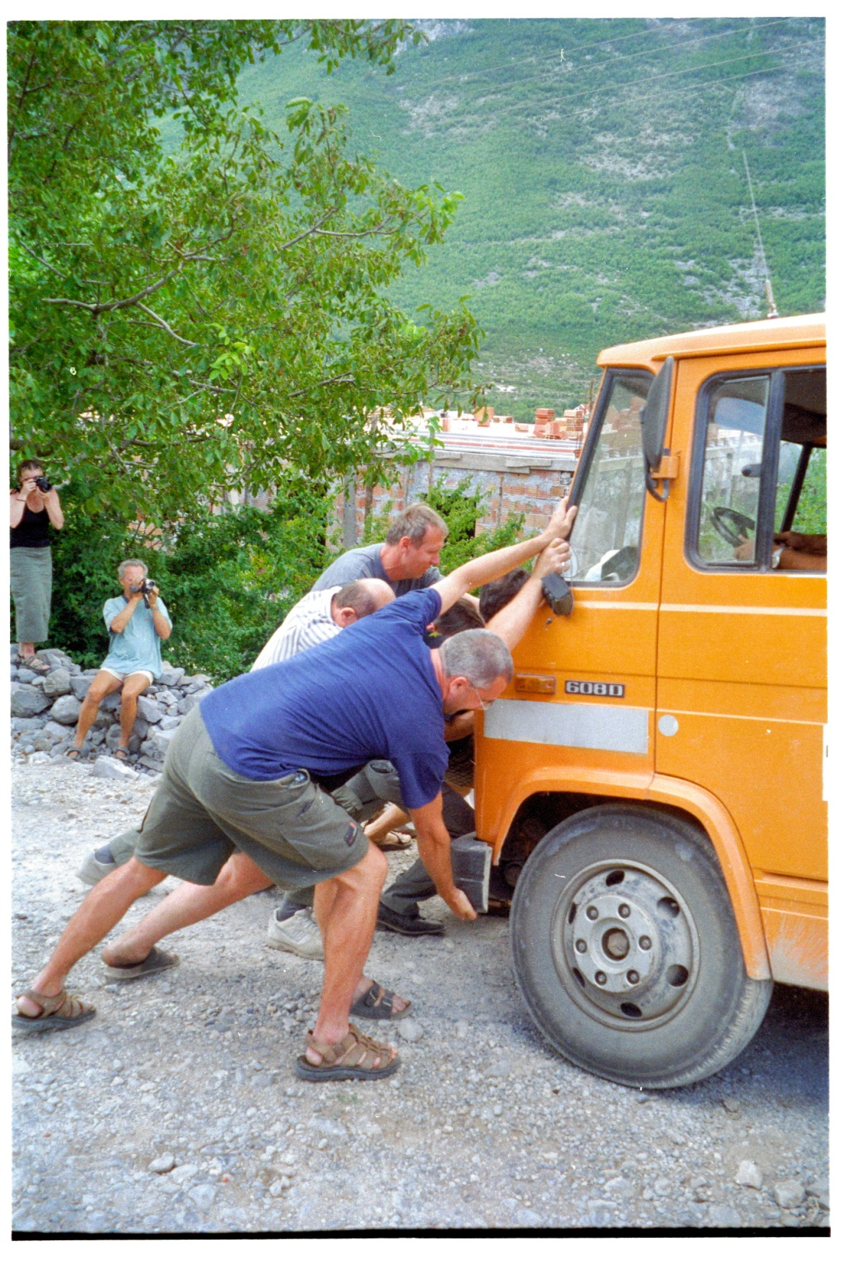

Slide 66
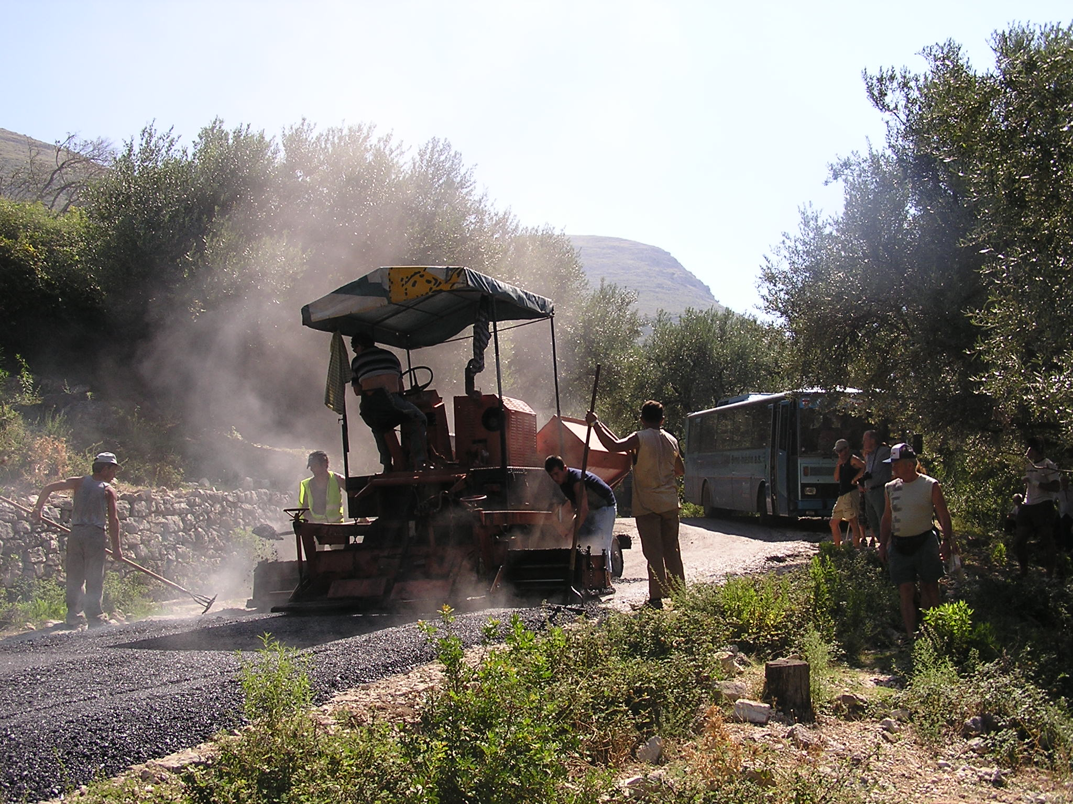

Slide 67
Transferové daně
blízké daním majetkovým a důchodovým
daně z civilněprávních úkonů
přímé, nahodilé, nepravidelné a z hlediska daňového výnosu nestabilní
zdanění převodů a přechodů vlastnických práv k majetku
daň dědická
daň darovací
daň z převodu nemovitostí / z nabytí nemovitých věcí
zákon č. 586/1992 Sb., o daních z příjmů
Zákonné opatření č. 340/2013 Sb., o dani z nabytí nemovitých věcí

Slide 68
Rozlišení mezi daněmi
úplatná forma převodu vlastnictví k nemovitostem = daň z nabytí nemovitých věcí
forma bezúplatného převodu, resp. přechodu
    inter vivos = daň darovací
    mortis causa = daň dědická

Slide 69
Poplatky
V souvislosti s převody (přechody) vlastnictví majetku se uplatňují v ČR i vybrané poplatky
  poplatek za vklad do katastru nemovitostí
  poplatek na podporu sběru, zpracování, využití a odstranění vybraných autovraků (dle zákona č. 185/2001 Sb., o odpadech)
Teorie se přiklání k tomu, že se nejedná o zpoplatnění civilněprávního úkonu, ale jde o poplatky za správní řízení

Slide 70
Úprava transferových daní v Evropě
VAT - DPH
Stamp duties - kolkovné
Inheritance tax – dědická daň
Gift tax – darovací daň
Income taxes – důchodové daně
Property-value increasement taxes – daň ze zvýšené hodnoty
PROPERTY TRANSFER TAXES – transferové daně

Slide 71
Výhody
Nemožnost přesunout majetek
Nemožnost schovat majetek
Majetek má vždy hodnotu
Majetek je registrován
    Transfery jsou veřejné a registrované
    Poplatníci jsou lehce identifikovatelní
Je majetek registrován před nebo po zaplacení daně?
Jednoduchá a levná správa daně

Slide 72
Nevýhody
Druhé zdanění majetku (DPH, DPPO, DPFO, DzNV)
Nefér daň: rozhodnutí ÚS o tom, že se jedná o„politikum“
Výhoda pro poplatníka??? – registrace a ochrana práv
Nedochází ke zdanění jiného majetku než nemovitého
Podhodnocení majetku
Deformace trhu

Slide 73
Zdanění transferů movitého majetku
Dá se lehce vyhnout zdanění
Co zdaňovat?
Jaká je hodnota?

Slide 74
Daň z nabytí nemovitých věcí
Zrušena ve všech případech, kdy právní účinky vkladu do katastru nemovitostí vzniknou dne 26. 9. 2020 a později
Retroaktivně i případy, u nichž lhůta pro podání daňového přiznání uplynula od 31. března 2020, tedy na ty případy vkladu práva do katastru nemovitostí, které proběhly v prosinci roku 2019 a později
Přeplatek vracen na základě žádosti

Slide 75
Dědická daň
Daň dědická zrušena od 1.1.2014
Příjem získaný dědictvím přesunut do ZDP
Osvobození dědictví od daně z příjmů (§ 4a, § 19b)
Rozhodující je datum úmrtí zůstavitele
  Do 31. 12. 1992 – notářské poplatky
  1. 1. 1993 – 31. 12. 2013 – daň dědická
  Od 1. 1. 2014 předmět daně z příjmů

Slide 76
Daň darovací
Darovací daň k 1.1.2014 zrušena a příjem přesunut do daní z příjmů
§ 10 odst. 3 písm. d) ZDP: jsou osvobozeny bezúplatné příjmy
  od příbuzného v linii přímé a v linii vedlejší, pokud jde o sourozence, strýce, tetu, synovce nebo neteř, manžela, manžela dítěte, dítěte manžela, rodiče manžela nebo manžela rodičů,
  od osoby, se kterou poplatník žil nejméně po dobu jednoho roku před získáním bezúplatného příjmu ve společně hospodařící domácnosti a z tohoto důvodu pečoval o domácnost nebo byl na tuto osobu odkázán výživou
  nabyté příležitostně, pokud jejich úhrn od téhož poplatníka ve zdaňovacím období nepřevyšuje částku 50000 Kč

Slide 77
Oznámení osvobozených příjmů FO
Povinnost poplatníka oznámit správci daně příjem osvobozený od daně, který je vyšší než 5.000.000 Kč, do konce lhůty pro podání daňového přiznání za zdaňovací období, ve kterém příjem obdržel.
V oznámení poplatník uvede
  a) výši příjmu,
  b) popis okolností nabytí příjmu,
  c) datum, kdy příjem vznikl.

Slide 78
Oznámení osvobozených příjmů FO
Povinnost se nevztahuje na příjem, o němž může údaje správce daně zjistit z rejstříků či evidencí, do kterých má přístup a které zveřejní na úřední desce a způsobem umožňujícím dálkový přístup – typicky KN.
Přetrvává problém s výkladem zákonných ustanovení

Slide 79
Sankce za neoznámení osvobozeného příjmu
Pokuta ve výši
  0,1 % z částky neoznámeného příjmu, pokud tuto povinnost splní, aniž by k tomu byl vyzván,
  10 % z částky neoznámeného příjmu, pokud poplatník tuto povinnost splní v náhradní lhůtě poté, co byl k tomu vyzván, nebo
  15 % z částky neoznámeného příjmu, pokud poplatník nesplní tuto povinnost ani v náhradní lhůtě.

Slide 80
Daň z hazardních her
Poplatník
držitel základního povolení podle zákona upravujícího hazardní hry nebo ten, kdo provozuje hazardní hru, k jejímuž provozování je takového povolení potřeba
ohlašovatel hazardní hry nebo ten, kdo provozuje hazardní hru, k jejímuž provozování je potřeba ohlášení

Slide 81
Předmět daně
provozování hazardní hry na území České republiky pro účastníka hazardní hry, pokud je k provozování této hry potřeba základní povolení podle zákona upravujícího hazardní hry, nebo tato hra má být podle zákona upravujícího hazardní hry ohlášena.
V případě hazardní hry provozované dálkovým přístupem prostřednictvím internetu, při které účastník hazardní hry hraje proti jiné osobě, která se k účasti na hazardní hře registrovala nebo zaplatila vklad a která nemá bydliště na území České republiky, se za provozování hazardní hry na území České republiky pro účastníka hazardní hry považuje rovněž provozování pro tuto osobu.

Slide 82
Základ daně
Základem daně je součet dílčích základů daně, které tvoří částka, o kterou úhrn přijatých vkladů převyšuje součet úhrnu vyplacených výher a úhrnu vrácených vkladů
a) z loterie v případě dílčí daně z loterií,
b) z kursové sázky v případě dílčí daně z kursových sázek,
c) z totalizátorové hry v případě dílčí daně z totalizátorových her,
d) z binga v případě dílčí daně z bing,
e) z technické hry v případě dílčí daně z technických her,
f) z živé hry v případě dílčí daně z živých her,
g) z tomboly v případě dílčí daně z tombol a
h) z turnaje malého rozsahu v případě dílčí daně z turnajů malého rozsahu.

Slide 83
Sazba daně
Sazba daně z hazardních her činí
a) 35 % pro dílčí základ daně z loterií,
b) 30 % pro dílčí základ daně z kursových sázek,
c) 30 % pro dílčí základ daně z totalizátorových her,
d) 30 % pro dílčí základ daně z bing,
e) 35 % pro dílčí základ daně z technických her,
f) 30 % pro dílčí základ daně z živých her,
g) 30 % pro dílčí základ daně z tombol a
h) 30 % pro dílčí základ daně z turnajů malého rozsahu
Hazardní hry provozované bez potřebného základního povolení nebo ohlášení – 35 %.
Minimální dílčí daň z technických her činí součin součtu herních pozic jednotlivých povolených koncových zařízení uvedených v povolení k umístění herního prostoru a částky 13400 Kč.

Slide 84
Správa daně
Zdaňovací období: čtvtletí
Samovyměření: daň tvrzená poplatníkem v daňovém přiznání se považuje za vyměřenou dnem uplynutí lhůty pro podání daňového přiznání, a to ve výši v něm tvrzené. V případě, že poplatník nepodá daňové přiznání v zákonem stanovené lhůtě, považuje se daň za tvrzenou ve výši 0 Kč; pokuta za opožděné tvrzení daně se neuplatní.

Slide 85
Rozpočtové určení
35 % příjem státního rozpočtu a 65 % příjem rozpočtů obcí
Dílčí daň z technických her je ze 55 % příjmem státního rozpočtu a 45 % příjmem rozpočtů obcí.

Slide 86
Děkuji za pozornost.

